Slide 1
영화 성공 확률 모델링 및 분석
2조(권은수, 김규빈, 조성빈)

Slide 2

CONTENTS
분석 배경
- 주제선정 배경
- 목적
데이터 소개
- 데이터 수집 및 범위
- 데이터 전처리1
a. Npl
b. _is_comming
시각화
- 연도별 분석
모델링
- 데이터 전처리2
- Unsampling
- XGBoost + LightGBM 혼합 모델링
- 모델링 후 시각화
결과 및 해석
- ㅊ

Slide 3
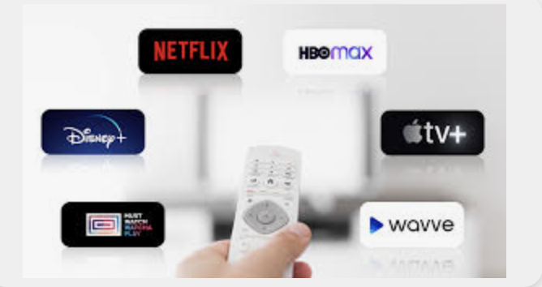


주제선정 배경
- 펜데믹 이후 OTT 플랫폼(Netflix, Disney + 등) 의 급성장과 함께, 오리지널 콘텐츠 제작이 폭발적으로
증가하였습니다.
- 이에 따라 콘텐츠 간 경쟁이 심화되고, 과거보다 더 많은 투자와 기획이 사전에 이루어지는 구조로 변화하고있습니다.
- 그러나 수많은 작품 중 실제로 흥행하는 작품은 그리 많지 않으며, 성공을 예측하는 일은 여전히 어려운 과제로 남아있습니다.
- 산업 전반에서 데이터 기반의 의사결정과 성공 요소 분석에 대한 수요가 점점 더 커지고 있습니다.

Slide 4
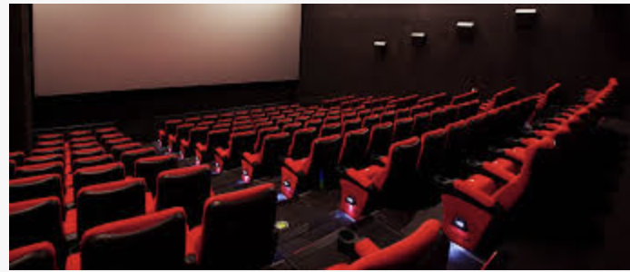
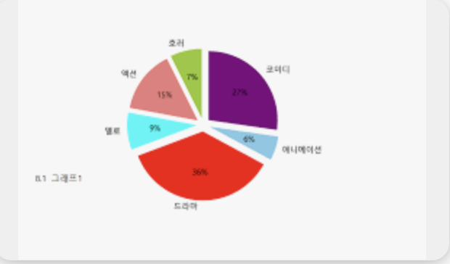
주제선정 배경
- OTT 뿐만 아니라 극장 영화, 글로벌 컨텐츠 시장전반에서도 콘텐츠의 성공여부는
중요한 평가 기준이 됩니다.
- 다양한 요소(감독, 배우, 장르, 국가, 시즌 수, 상영 시간 등) 가 콘텐츠의 성공에 어떤 영향을 주는지에 대한 구체적인 분석은 아직 부족한 상황입니다.
- 실제 컨텐츠 제작 및 투자 시, 사전 예측이 가능하다면 시각과 비용을 절약하고, 흥행 가능성이 높은 작품에 집중할 수 있습니다.
- 따라서 본 분석은 기존 영화 데이터를 기반으로 컨텐츠 성공에 영향을 미치는 요소들을 추출해보고자 합니다.

Slide 5
주제선정 배경
분석 목적
본 프로젝트의 핵심 목표는 다음과 같습니다
- 흥행(성공) 콘텐츠의 공통된 특징을 데이터 기반으로 도출하기
- 다양한 변수(감독/배우 역량, 상영시간, 국가, 장르 등)가 성공에 미치는 영향 분석
- xGboost와 LightGBM 모델을 활용해, 개봉전 영화의 성공 가능성 모델 구축
- 이를 통해, 앞으로의 콘텐츠 산업에서 보다 정량적인 판단 도구로 활용할 수 있는 기반을 마련하고자 합니다.

